Slide 1
F6270 Praktikum z elektroniky
doc. Mgr. Pavel Sťahel, Ph.D.
Mgr. Tomáš Medek
Mgr. Richard Václavik

Slide 2
Organizácia praktika
hybridná forma výuky
  prezenčné meranie v učebni Fp3 (9:00 – 11:00)
  simulovanie v programe Micro-Cap
9 úloh
  5 úloh meraných prezenčne v praktiku
  4 simulované úlohy
  1 úloha v čistých priestoroch na ÚFKL
v ISe nájdete
  návody (podrobne si ich preštudujte pred praktikom)
  predchystané zapojenia k simulačným úlohám
  inštrukcie ako má vyzerať protokol

Slide 3
Podmienky udelenia zápočtu
aktívna účasť na praktiku
vypracovanie 9 protokolov
  2 týždne na vypracovanie protokolu
čierne puntíky
  puntík po neodovzdaní protokolu po 2 týždňoch
  puntík po ďalšom týždni
  maximálne 3 puntíky
  musí spĺňať minimálne požiadavky
individuálne prebratie protokolov
  funkcia súčiastky/obvodu, náplň úlohy, diskusia výsledkov
  uznané všetky protokoly 48 hodín pred preskúšaním

Slide 4
Úlohy
 |  | kontroluje
1. RC generátory s tranzistory | meranie | Tomáš Medek
2. Určení čtyřpólových parametrů bipolárneho tranzistoru | simulácia | Richard Václavik
3. Zenerova dioda a stabilizátory napětí | meranie + simulácia | Tomáš Medek
4. Tranzistorový zesilovač a jeho přenosové vlastnosti | simulácia | Tomáš Medek
6. Diody v usměrňovačích střídavého proudu | meranie | Richard Václavik
7. Parametry unipolárních tranzistorů | simulácia | Richard Václavik
8. Tyristory | meranie | Tomáš Medek
9. Operační zesilovače | meranie | Tomáš Medek
10. Logické obvody | meranie | Richard Václavik

Slide 5
Harmonogram
Týždeň | Dátum | Úloha
1. | 19.2. | 2. Určení čtyřpólových parametrů bipolárneho tranzistoru
2. | 26.2. | 7. Parametry unipolárních tranzistorů
3. | 4.3. | voľno
4. | 11.3 | 3. Zenerova dioda a stabilizátory napětí
5. | 18.3. | 4. Tranzistorový zesilovač a jeho přenosové vlastnosti
6. | 25.3. | praktikum prezenčne
7. | 1.4. | Veľká noc
8. – 11. | 8.4. – 29.4. | praktikum prezenčne

Slide 6
Harmonogram
Týždeň | Dátum | Úloha
1. | 19.2. | 2. Určení čtyřpólových parametrů bipolárneho tranzistoru
2. | 26.2. | 7. Parametry unipolárních tranzistorů
3. | 4.3. | 4. Tranzistorový zesilovač a jeho přenosové vlastnosti
4. | 11.3 | 3. Zenerova dioda a stabilizátory napětí (simulovanie)
5. | 18.3. | voľno
6. | 25.3. | praktikum prezenčne
7. | 1.4. | Veľká noc
8. | 8.4. | praktikum prezenčne
9. | 15.4. | praktikum prezenčne
10. | 22.4. | praktikum prezenčne
11. | 29.4. | voľno
12. | 6.5. | praktikum prezenčne

Slide 7
Rozdelenie prezenčných úloh
Brodňanský, Dávid
Hojač, Jan
Novák, Rostislav
Štefek, Adam
Týždeň | Dátum | 1. + 9. úloha | 3. úloha | 6. úloha | 8. úloha | 10. úloha
6. | 25.3. | 1 | 2 | 3 | 4
8. | 8.4. |  | 1 | 2 | 3 | 4
9. | 15.4. | 4 |  | 1 | 2 | 3
10. | 22.4. | 3 | 4 |  | 1 | 2
12. | 6.5. | 2 | 3 | 4 |  | 1
(pridelené číslo určuje ktorú úlohu budete merať v ktorom týždni)

Slide 8
Protokoly
odovzdávanie:
  Richard Václavik: richard.vaclavik@mail.muni.cz
  Tomáš Medek: 469199@mail.muni.cz
do názvu protokolu zahrnúť vaše meno, číslo úlohy a číslo verzie (Novak_u1_v1.pdf)
minimálne požiadavky na uznanie protokolu (viz. inštrukcie v ISe):
  hlavička
  úlohy (stanovenie úloh)
  teória (dostatočne dlhá, podrobná a výstižná; najdôležitejší je princíp súčiastky, ktorý overujete v praktickej časti)
  výsledky (postup merania, simulovania a spracovania dát, prezentovanie výsledkov v podobe grafov, tabuliek a pod. a ich podrobná diskusia),
  záver (zhrnutie najpodstatnejších poznatkov diskusie)

Slide 9
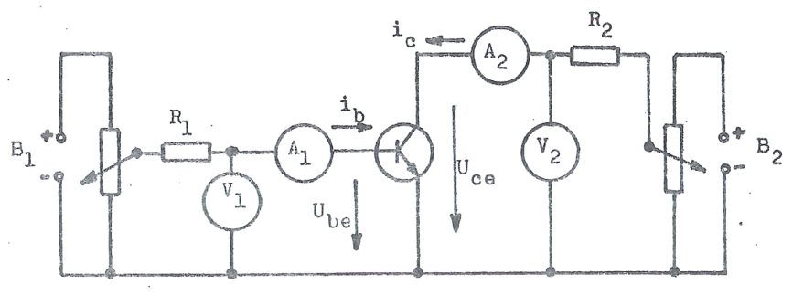
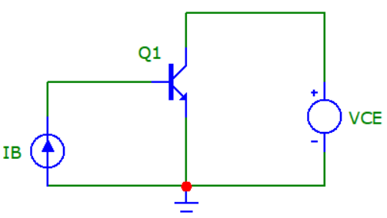
Simulácia v Micro-Cape
úloha 2. Určení čtyřpólových parametrů bipolárneho tranzistoru
zapojenie so spoločným emiterom
simulovanie výstupnej, prevodnej a vstupnej charakteristiky
určenie h-parametrov
C
B
E

Slide 10
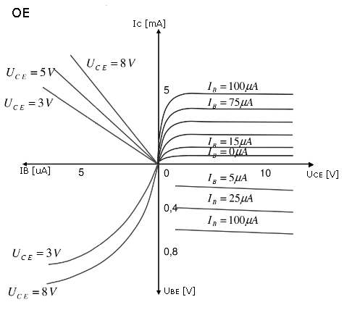
Charakteristiky bipolárneho tranzistora

Slide 11
Simulácia v Micro-Cape
určenie Earlyho napätia z výstupných charakteristík

